Slide 1
اسس وتطبيقات مناهج البحث العلمي Scientific research methodology in Yemen
اعداد د فضل الاكوع اشراف أ.د داوود الحدابي
Dr Fadhl Alakwaa
http://fadhl-alakwa.weebly.com/

Slide 2
قائمة بالمواضيع
تعريف البحث العلمي
اهمية البحث العلمي
مؤشرات التقدم في البحث العلمي
وضع البحث العلمي في اليمن
البحث التربوي وانواعة
خطوات اجراء البحث العلمي
نصائح للباحثين

Slide 3
تعريف البحث والتطوير العلمي *R&D
البحث بطريقة منطقية لدراسة وتفسير ظاهرة ما او لحل مشكلة ما.
البحث العلمي يمكن تقسيمه إلى أساسي وتطبيقي.
الاساسي يُعرف بأنه دراسة لظاهرة معينة دون وجود تطبيق فعلي للبحث وإما التطبيقي فإنه بحث عن كيف يمكن تلبية احتياج معين.
التطوير العلمي فُيعرف بأنه تطبيق المعرفة لإنتاج جهاز جديد لتحقيق غرض معين.
*مؤسسة العلوم الوطنية الأمريكية للبحث العلمي
"Federal funds for research and development: Fiscal Years 2005–07.," D. o. S. R. S. National Science Foundation, Ed., ed.

Slide 4
اهمية البحث العلمي عموما

Slide 5
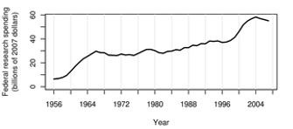

Slide 6
NASA

Slide 7
NIH
NASA

Slide 8
ان يحتل البحث العلمي اولي اهتماماتك= ان تكون الاول اقتصاديا
NIH
NASA

Slide 9
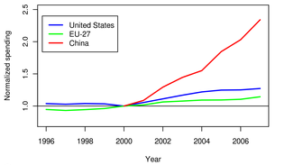
ان يحتل البحث العلمي اولي اهتماماتك= ان تكون الاول اقتصاديا
H. W. Hather GJ, Higdon R, Kolker N, Stewart EA, et al., "The United States of America and Scientific Research," PLoS ONE, vol. 5, 2010.

Slide 10
تجربة نجاح للبحث العلمي*
لا يخفى على أحد بأن النمو الاقتصادي للولايات المتحدة الأمريكية يرتكز أساساً على البحث العلمي. فمثلاً قام المركز القومي للعلوم وقسم الدفاع بدعم مشروع ما يسمي بال PageRank الذي أدى إلى إخراج محرك البحث جوجل إلى النور وما يمثله اليوم من استثمار ببلايين الدولارات.
*PageRank: Google search algorithm. Available: http://en.wikipedia.org/wiki/PageRank

Slide 11
التقدم في البحث العلمي = تعليم ممتاز
لاتوجد جامعة بالعالم تجيد البحث العلمي ولكنها لاتجيد التعليم.
بحسب التصنيف العالمي للجامعات لوكالة طومسون ورويترز فان البحث العلمي يمثل وزن كبير في التقييم.*
T. Reuters. (2013, The Times Higher Education World University Rankings 2012-2013. Available: http://www.timeshighereducation.co.uk/world-university-rankings/2012-13/world-ranking

Slide 12
الترتيب العالمي للجامعات
التدريس ويمثل 30%
حجم ومردود وسمعة البحث العلمي بالجامعة ويمثل أيضا 30%
دور الجامعة في اكتشاف ونشر العلوم ألحديثه ويمثل 30% من التقييم الكلي
مردود الصناعة ويمثل 2.5%
المظهر العالمي ويمثل 7.5% (نسبة الأبحاث المنشورة والتي أحد مؤلفيها من خارج الجامعة (2.5%)).

Slide 14
البحث العلمي= ان تكون في المقدمة
* الجامعات التي لها اقل من 200 بحث خلال أخر خمس سنوات لا يتم إدخالها في التصنيف.

Slide 15
خلاصة العام 2013م
أولاً: الحصة الكبيرة التي تحصدها الولايات المتحدة بحصول 111 جامعة أمريكية ضمن أفضل 400 جامعة على مستوى العالم أي بنسبة 27% على مستوى العالم.
ثانيا: ابتعاد الجامعات العربية عن المنافسة حيث تعتبر جامعة الملك عبد العزيز الوحيدة التي دخلت ضمن أفضل 400 جامعة على مستوى العالم باحتلالها المركز رقم 318 عالمياً (درجة 34.3%) و المركز رقم 49 أسيوياً وجامعة الملك فهد للبترول والمعادن وكذلك جامعة الملك سعود تحتلان المركزالـ62 (درجة 27.9%) و المركز إل 77(درجة 25.6%) أسيوياً ولم يدخلا ضمن أفضل 400 جامعة علي مستوى العالم.
ثالثاً: لاتوجد أي جامعة يمنية دخلت أو تم اعتبارها ضمن الجامعات العالمية المطلوب ترتيبها نظراً لبعد تلك الجامعات عن تحقيق الحد الأدنى للمعايير.

Slide 16
مؤشرات التقدم في البحث العلمي
حجم الإنفاق على البحث العلمي.
عدد الحاصلين علي درجة الدكتوراه في مجالات العلوم والهندسة المختلفة.
أعداد الأبحاث المنشورة بالمجلات العالمية.
عدد براءات الاختراع.
الجوائز العالمية.
H. W. Hather GJ, Higdon R, Kolker N, Stewart EA, et al., "The United States of America and Scientific Research," PLoS ONE, vol. 5, 2010.

Slide 17
حجم الإنفاق على البحث العلمي
تُقدر ميزانية الولايات المتحدة الأمريكية المخصصة للبحث العلمي للعام 2013م بمبلغ ستة وخمسون مليار دولار أمريكي.
7.3 مليارمؤسسة العلوم الوطنية دولار 17.7 مليار دولارناسا 31 مليار دولار المعهد القومي للصحة.
نسبة 0.3 % من الميزانية العامة للدولة.
تقدر ميزانية البحث العلمي في اليمن بنسبه 0.001% من الميزانية العامة للدولة للعام 2013م. *
*وزاره الماليه. 2013, ميزانيه وزاره التعليم العالي والبحث العلمي للعام 2013. Available: http://www.mof.gov.ye/files/budget/2013/data/c/21-1.pdf

Slide 18
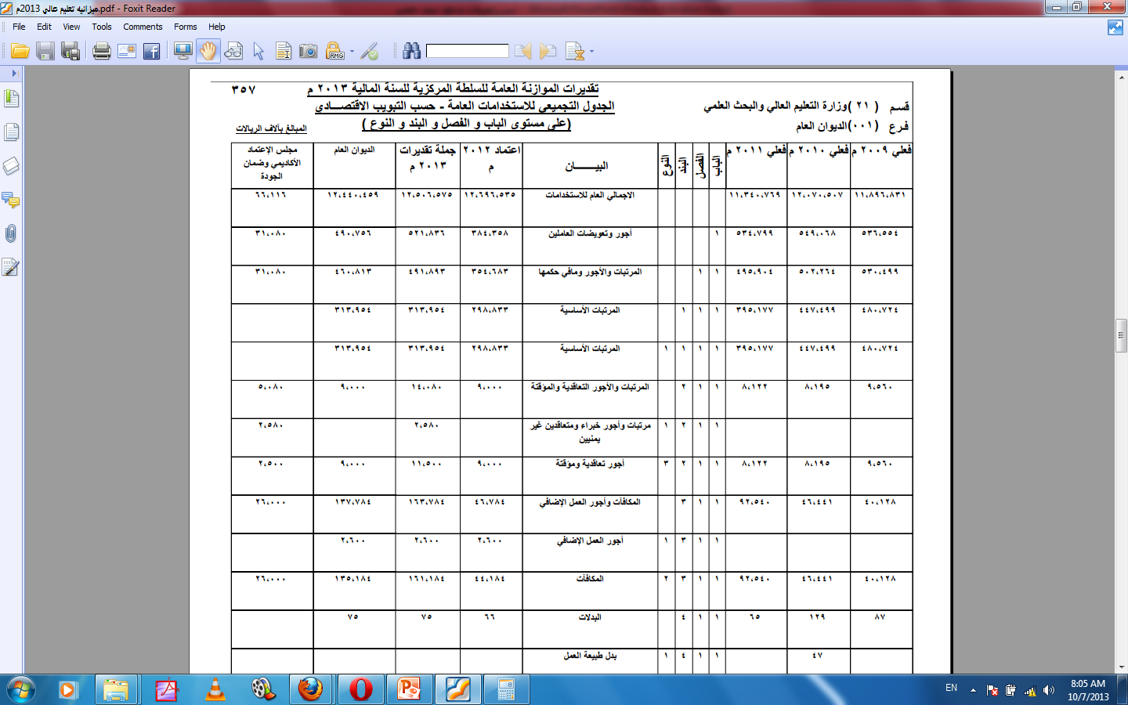

Slide 20
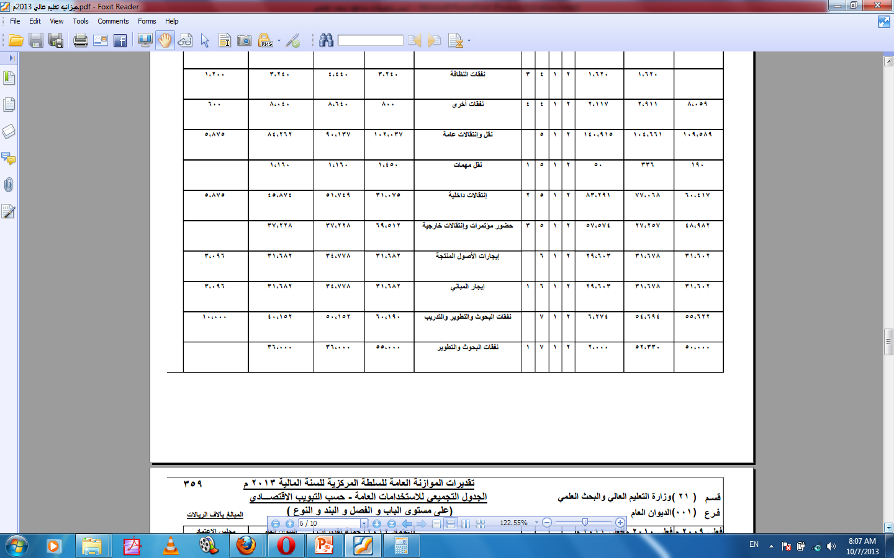

Slide 22
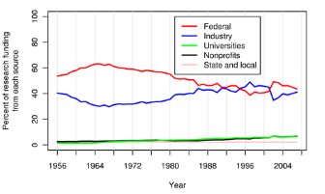
من ينفق علي البحث؟

Slide 23
*اعداد الابحاث الطبية
البلد (country) | عدد الأبحاث الطبية
USA | 3,085,899
CHINA | 538,614
EGYPT | 22,656
YEMEN | 442
KSA | 476
UAE | 1,210
ISRAEL | 128,960
CANADA | 409,050
UGANDA | 2,426
BANGLADESH | 4,054
*المكتبة الوطنية الأمريكية للطب http://www.ncbi.nlm.nih.gov/pubmed

Slide 24
*اعداد الابحاث الهندسية
Country | Publication Number | Date Rang | CONFERENCE | Journals & Magazines
USA | 539,844 | 1882-2013 | 367,734 | 171,099
CHINA | 346,743 | 1929-2013 | 297,056 | 48,660
EGYPT | 5,995 | 1948-2013 | 4,871 | 1,110
YEMEN | 39 | 1997-2012 | 33 | 6
KSA | 17 | 2003-2013 | 10 | 4
UAE | 234 | 1978-2013 | 204 | 24
ISRAEL | 15,194 | 1942-2013 | 7,949 | 7,195
CANADA | 81,871 | 1920-2013 | 50,355 | 31,251
UGANDA | 41 | 1974-2012 | 39 | 2
BANGLADESH | 2,021 | 1973-2013 | 1866 | 150
*المعهد الهندسي http://ieeexplore.ieee.org/Xplore/guesthome.jsp

Slide 25
اهمية البحث العلمي التربوي
Educational research

Slide 26
Parents spend time involved with schools and have their child’s best interest in mind.
Improve the educational system.
Know which methods are better and which are worst.

Slide 27
اي انواع البحث سوف نقوم بة؟
Basic research Focuses on generating fundamental knowledge.
Applied research Focuses on real-world questions and applications.

Slide 28
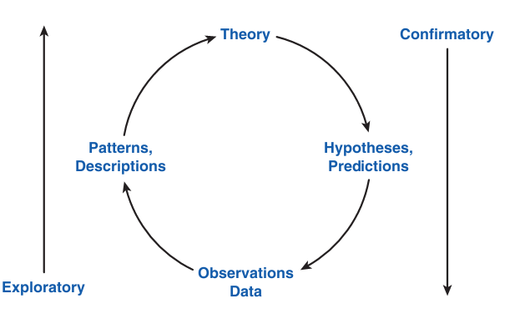
Scientific Methods Exploratory and Confirmatory
The exploratory scientific method focuses on theory discovery, generation, and construct ion, and the confirmatory scientific method focuses on theory testing or justification.

Slide 29
The objective of the majority of educational research i s explanatoin.
توصلت الدراسة الي وجود رابط كبير بين عدم حضور الطلاب المحاضرات وطريقة المدرس اثناء القاء المحاضرة.

Slide 30
العلاقة مابين قلة اعداد الطلبة في الفصل وادائهم التعليمي (نظرية فضل).
تطبيق نظرية فضل علي طلاب المرحلة الثانوية.

Slide 31
Qualitative and Quantitative researches
Quantitative: from t he or y to hypotheses to data to conclusions (i.e., t he “logic of justification”).
Qualitative: from observations and data to descript ions and patterns and, sometimes, to theory generation (i.e., t he “logic of discovery”).

Slide 32
امثلة
دراسة ظاهرة العنف لدي الطلاب.
دراسة مدي مطابقة نظرية مولبرج علي طلاب المرحلة الثانوية.
قياس المخرجات العملية لطلبة الاجهزة الطبية.

Slide 33
Basic = Exploratory = qualitative
Applied =confirmatory = quantitative

Slide 34
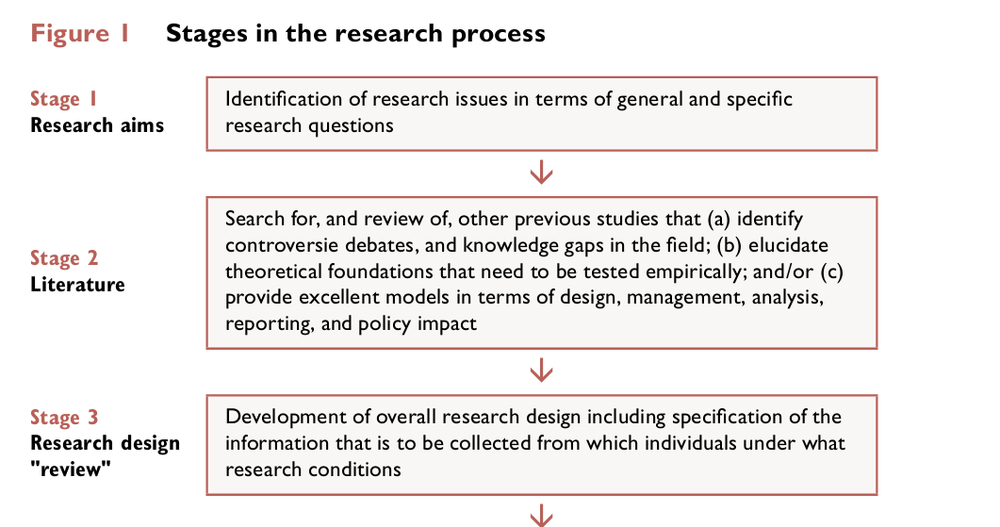

Slide 35
كيف يمكنك ان تختار المشكلة؟
خبرتك السابقة في التدريس
قراءة اوراق في مجلات لها علاقة بطرق جديدة في التدريس او حل مشاكل الطلاب التعليمية.

Slide 36
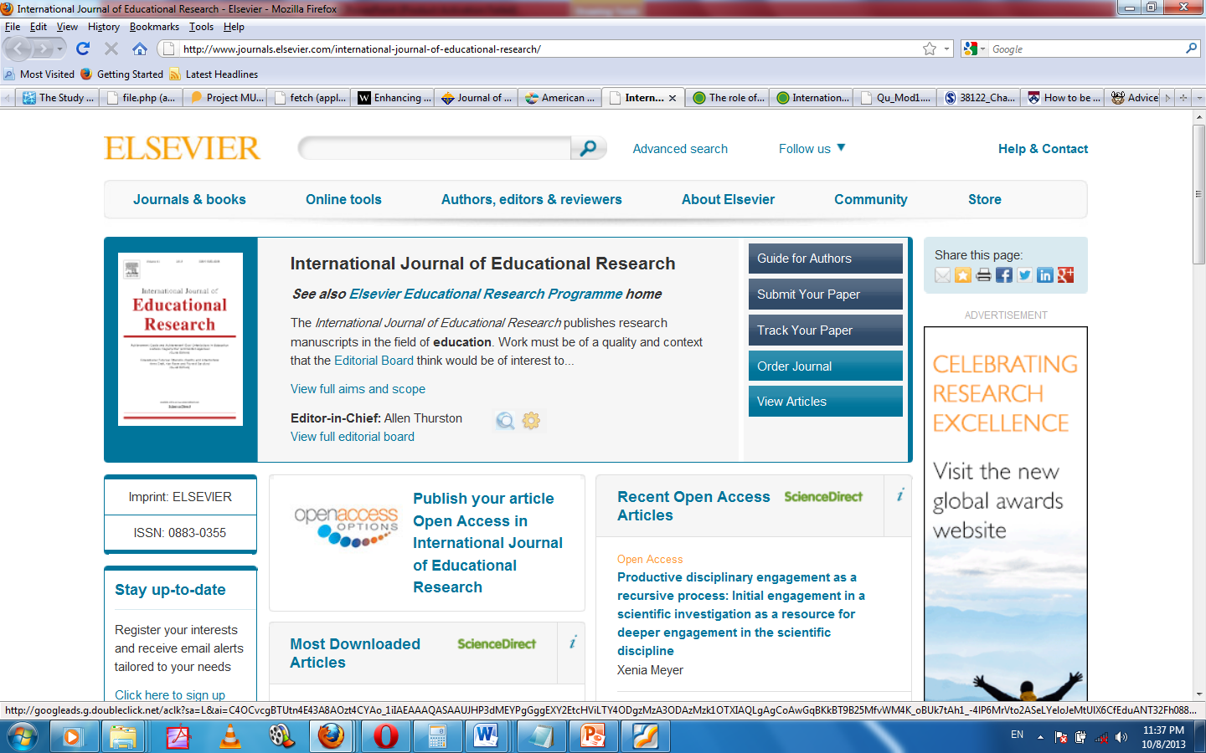

Slide 37
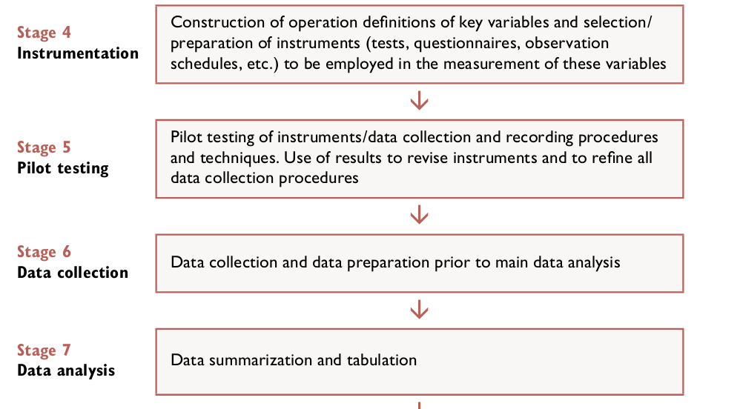

Slide 39
EXAMPLE

Slide 40
نصائح
Use the word provide evidence instead of Proof.
Use Google scholar to find the most cited papers.

Slide 41
REFERENCES
Educational research: some basic concepts and terminology, T. Neville Postlethwaite Institute of Comparative Education University of Hamburg, UNESCO International Institute for Educational Planning.
Introduction to Educational Research,
RESEARCH IN EDUCATION, John W. Best Butler University, Emeritus, 1998

